Slide 1

Білім беру ұйымдарында «Біртұтас тәрбие» бағдарламасын жүзеге асыру
ҚАЗАҚСТАН РЕСПУБЛИКАСЫНЫҢ
ОҚУ-АҒАРТУ МИНИСТРЛІГІНІҢ №194 БҰЙРЫҒЫ

Slide 2

»
Мемлекет Басшысының тапсырмасы:
мектептегі тәрбие жұмысын ұйымдастыру тәсілдерін жаңарту
(Ұлттық Құрылтайдың «Адал адам – Адал еңбек – Адал табыс» атты үшінші отырысы)
Қағидамыз – әділдік,
тірегіміз – жауапкершілік,
мақсатымыз – өрлеу
Қ.Тоқаев

Slide 3
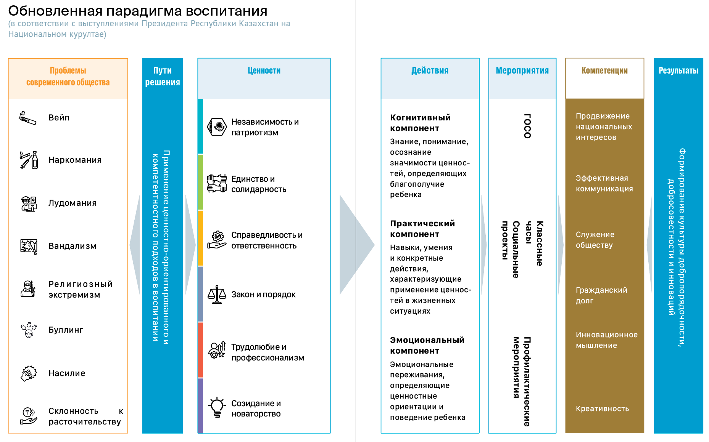
Тәрбие парадигмасын жаңарту
(Қазақстан Республикасы Президентінің
Ұлттық құрылтайда сөйлеген сөзіне сәйкес)
Қазіргі қоғамның мәселелері
Шешу
жол-дары
Құндылықтар
Әрекет
Іс-шара
Құзыреттілік
Нәтиже
Танымдық
компонент
Баланың әл-ауқатын
анықтайтын
құндылықтардың
маңыздылығын білу,
түсіну, сезіну
Ұлттық
мүдделерді
насихаттау
Тәуелсіздік және
Отаншылдық
МЖМББС
Нашақорлық
Бірлік және
Ынтымақ
Тиімді
коммуникация
Практикалық
компонент
Өмірлік жағдайларда
құндылықтар
қолдануды
сипаттайтын
дағдылар мен нақты
әрекеттер
Сынып сағаты
Әлеуметтік
жобалар
Қоғамға қызмет
Әділдік және
Жауапкершілік
Тәрбиенің құндылыққа бағдарланған және
құзыреттілік тәсілдерін қолдану
Парасаттылық, адалдық және инновация
мәдениетін қалыптастыру
Діни
экстремизм
Заң және Тәртіп
Азаматтық
парыз
Эмоционалды
компонент
Баланың
құндылықтарын,
бағдарын және
мінез-құлқын
анықтайтын
эмоционалдық
тәжірибе
Инновациялық
ойлау
Еңбекқорлық және
Кәсіби біліктілік
Зорлық-зомбылық
Алдын-алу
шаралары
Жасампаздық
Ысырапшылдық
Жасампаздық және
Жаңашылдық

Slide 4
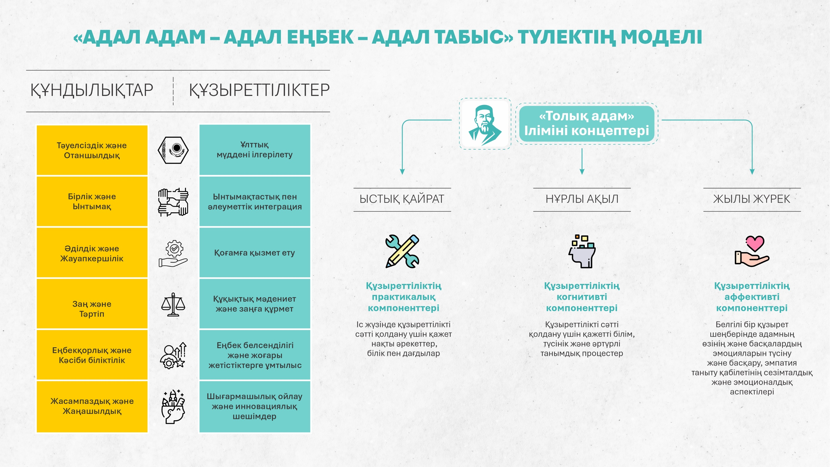

Slide 5
Құндылықтардың айларға бөлінісі
Қыркүйек
Қазан
«Тәуелсіздік және
Отаншылдық» айы
Қараша
Желтоқсан
«Еңбекқорлық және кәсіби біліктілік» айы
«Әділдік және
жауапкершілік»айы
«Бірлік және ынтымақ»
айы
Қаңтар
Ақпан
Наурыз
Сәуір
«Жасампаздық және
жаңашылдық» айы
«Тәуелсіздік және
отаншылдық» айы
«Еңбекқорлық және
кәсіби біліктілік» айы
« Заң және тәртіп» айы
Мамыр
Маусым
«Жасампаздық және
жаңашылдық» айы
Шілде
«Заң және тәртіп» айы
Тамыз
«Бірлік және ынтымақ» айы
»
« Заң және тәртіп» айы

Slide 6
АТҚАРЫЛАТЫН ІС-ШАРАЛАР
КҮНДЕЛІКТІ
«Ұлттық ойын –ұлт қазынасы»: үзіліс кезінде білім алушылардың бос уақытын ұйымдастыру – асық, тоғызқұмалақ, бес тас, т.б
«Өнегелі 15 минут» - ата-аналардың баласымен мінез-құлық және адамгершілік туралы күнделікті 15 минут жеке әңгімелесуі.
«Үнемді тұтыну» - суды, тамақты, энергияны тұтыну бойынша күнделікті табиғи ресурстарға ұқыпты қарауды қалыптастыру: жадынамалар, нұсқаулықтар мен парақшалар әзірлеу.
«Күй күмбірі» - қоңыраудың орнына күйді пайдалану, сондай-ақ үлкен үзіліс кезінде күй тыңдау.

Slide 7
Апта сайын
«Менің Қазақстаным» - оқу аптасының басында бірінші сабақта білім алушылар Қазақстан Республикасының Әнұранын орындайды.
«Апта дәйексөздері» - бүкіл білім беру ұйымның оқу және оқудан тыс іс-әрекетінің лейтмотиві ретінде қызмет ететін мақал-мәтелдер, халық даналығы, көрнекті тұлғалардың ұлағатты сөздері. Аптаның дәйексөздері ақпараттық стендерде, Led-экрандарда, сынып тақталарында және т.б. орналастырылады.
«Қауіпсіздік сабағы» - жол қозғалысы ережелерін, өмір қауіпсіздігі негіздерін зерделеу, білім алушылардың жеке қауіпсіздігін, қауіпсіз мінез-құлқын және т.б. сақтауы туралы сынып сағаты шеңберінде 10 минут ақпарат беру немесе әңгіме өткізу.

Slide 8

АТА-АНАЛАРҒА ПЕДАГОГИКАЛЫҚ ҚОЛДАУ ОРТАЛЫҚТАРЫНЫҢ ҚЫЗМЕТІН ҰЙЫМДАСТЫРУ
МІНДЕТТЕРІ
1. ата-аналарға жүйелі педагогикалық қолдауды ұйымдастыру;
2. мектеп пен отбасы арасындағы байланысты нығайту;
3.ата-аналардың жауапкершілігін арттыру
ЕРЕКШЕЛІКТЕРІ
1. тәрбие ісі жөніндегі орынбасар жоспар және кесте құрады, бақылау жасайды.
Сынып жетекшілері, педагог-психологтар, әлеуметтік педагогтар, ҚББП жүзеге асырады;

Slide 9
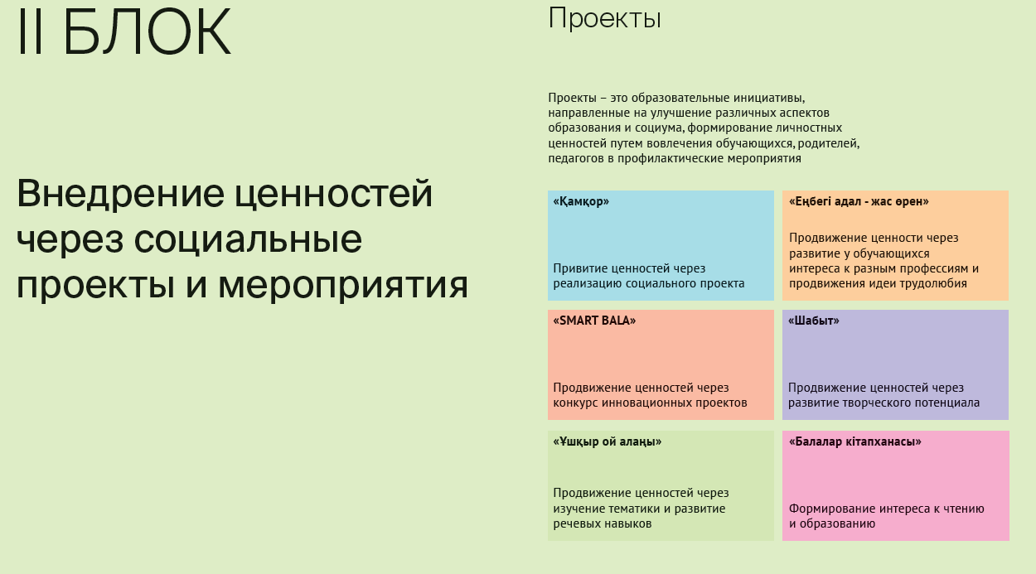
Жобалар
Жобалар – бұл білім беру мен қоғамның әртүрлі
аспектілерін жақсартуға, білім алушыларды, ата-аналарды,
педагогтерді профилактикалық іс-шараларға тарту арқылы
жеке құндылықтарды қалыптастыруға бағытталған білім
беру бастамалары
Әлеуметтік жобалар
мен іс-шаралар арқылы
құндылықтарды енгізу
«Қамқор»
Әлеуметтік жобаларды жүзеге
асыру арқылы құндылықтарды
дәріптеу
«Еңбегі адал - жас өрен»
Білім алушылардың әртүрлі
мамандыққа деген қызығушылығын
арттыру және еңбекқорлық идеясы
арқылы құндылықтарды дәріптеу
«SMART BALA»
Инновациялық жобалар конкурсы
арқылы құндылықтарды дәріптеу
«Шабыт»
Білім алушылардың
шығармашылық әлеуетін ашу
арқылы құндылықтарды дәріптеу
«Ұшқыр ой алаңы»
Тілдік дағдыларды дамыту және
тақырыптық талқылау арқылы
құндылықтарды дәріптеу
«Балалар кітапханасы»
Кітап оқуға және білім алуға
қызығушылықты қалыптастыру

